Slide 1
Проект «Крылья Ростеха»
Москва, 23.08.2021

Slide 2
Система работы с молодежью «Авиация будущего»
Система работы с талантливыми школьниками, студентами и работниками ДЗО направлена на формирование кадрового резерва Корпорации, способного решать задачи в соответствии со стратегией ПАО «ОАК»
Выявление талантливых школьников Образовательный курс «Аэро» в сети «Кванториум» в 5 регионах страны Профильные смены в МДЦ «Артек» и ВДЦ «Океан» Профильная программа в ОЦ «Сириус» Профильные образовательные курсы на базе детских технопарков МГТУ им. Н.Э. Баумана и МАИ Сеть профильных школ и классов (22 школы в регионах присутствия корпорации) Участие школьников в олимпиаде «Звезда» (направление «Авиационная и ракетно-космическая техника») Олимпиада НТИ «Беспилотные авиационные системы»
Подготовка инженерных и рабочих кадров Профильные магистратуры в вузах 7 базовых кафедр Подготовка специалистов в 13 опорных вузах по более чем 60 специальностям Конкурс инженерных работ «Будущее авиации» Корпоративные чемпионаты по стандартам Ворлдскиллс
Развитие перспективных молодых сотрудников Программа подготовки кадрового резерва Конкурс инженерных работ «Будущее авиации»
Школьники
20 тыс.
Студенты
7 тыс.
Молодые специалисты
Кадровый резерв Корпорации

Slide 3
Проект «Крылья Ростеха»
Цель проекта: разработка усовершенствованной программы подготовки кадров, а также создание благоприятных условий обучения в целях привлечения и подготовки кадров для предприятия авиастроительного кластера
Специальная образовательная программа:
Дополнительная курсы в области изучения профильного ПО
Дополнительная подготовка по английскому языку
Уточненная базовая образовательная программа (со второго курса)
Программы международного обмена
Кураторы со стороны вуза и предприятия
Программа мотивации и поддержки обучающихся включает:
Повышенная стипендия
Программа наставничества
Требования к абитуриентам:
Средний балл ЕГЭ не ниже 230 (для регионов 190)
Знание английского языка не ниже уровня А2
Средний балл по аттестату не ниже 4
Высокая мотивация
Дети работников отрасли

Slide 4
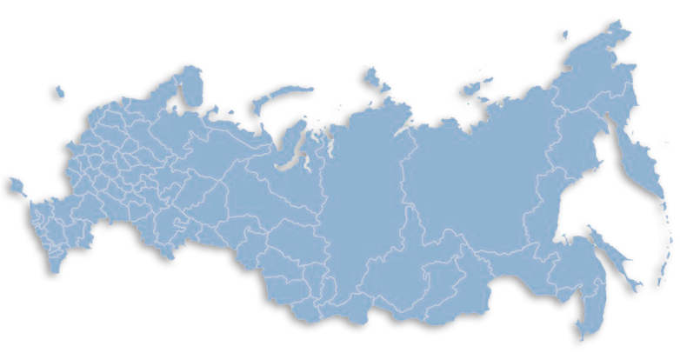
География и результаты набора в проект в 2021-2022 гг.
9 вузов участников
6 направлений подготовки
200+ студентов
Рыбинский государственный авиационный технический университет им. П.А. Соловьева
Восточно-Сибирский государственный университет технологий и управления
Московский авиационный институт
Пермский национальный исследовательский политехнический университет
Казанский национальный исследовательский технический университет-КАИ
Уфимский государственный авиационный технический университет
Самарский национальный исследовательский университет им. академика С.П. Королева
Иркутский национальный исследовательский технический университет
Новосибирский государственный технический университет
299 баллов ЕГЭ
257,5 средний балл ЕГЭ (МАИ)

Slide 5
Распределение по Холдингам
№ п/п | Направление | Количество человек | Корпорация- заказчик
1 | Специалитет «Самолето- вертолетостроение» | 30 | ПАО «ОАК»
 |  | 45 | АО «Вертолеты России»
 |  | 1 | АО «Технодинамика»
2 | Бакалавриат «Авиастроение» | 20 | ПАО «ОАК»
3 | Специалитет «Интегрированные системы летательных аппаратов» | 7 | ПАО «ОАК»
 |  | 4 | АО «КРЭТ»
4 | Специалитет «Проектирование авиационных и ракетных двигателей» | 80 | АО «ОДК»
 |  | 1 | АО «Технодинамика»
5 | Бакалавриат «Управление и информационные технологии в технических системах» | 20 | АО «ОДК»
6 | Специалитет «Радиоэлектронные системы и комплексы» | 5 | АО «КРЭТ»

Slide 6
Профессиональные траектории в проекте
1 – 2 курс
3 курс
4 – 6 курс
Выпускник – квалифицированный специалист
Осознанный выбор
профессиональной траектории
Трудоустройство в выбранное подразделение на должность – техник
Карьерный рост: должность –
техник 1 категории
Повышение в должности до инженера-конструктора 3 категории
Увеличение дохода в соответственный с выполненным производственным планом
Вовлеченность в корпоративную культуру
Стаж работы 4,5 года
Реализация проектов внутри бюро/отдела
Взаимодействие с наставником
Работа от 40 до 80 часов в неделю
Заработная плата
Повышенная стипендия предприятия
Дополнительное обучение по иностранному языку
Дополнительное обучение по специальным предметам (программирование)
Участие в проектной работе
Участие в инновационных конкурсах, в том числе корпоративных
Практика только на предприятии
Повышение в должности за производственные результаты
Увеличение заработной платы
Стаж 1-3 года
Предложения по эффективности работы
Участие в инновационных конкурсах, в том числе корпоративных
Дополнительное обучение по иностранному языку/IT/другим дисциплинам
Включение в программы академического обмена
Практика и стажировка на предприятии в различных производственных отделах в течение года
Получение рабочей профессии
Трудоустройство на предприятие (8-16 часов в неделю)
Дополнительное обучение по иностранному языку
Повышенная стипендия предприятия
Участие в инновационных конкурсах, в том числе корпоративных
Взаимодействие с наставником

Slide 7
Дальнейшее развитие проекта
Масштабирование модели
в опорных вузах
Подготовка предложений
в Миннауки России
Отработка модели
новой подготовки (формата
и содержания подготовки)
Пилотный проект
в МАИ

Slide 8
Конкурс «Будущее авиации»
6 лет проводится конкурс
836 проектов за все время
6118 участников
140 проектов в 2020 г.
https://aerofuture.ru

Slide 9
СПАСИБО ЗА ВНИМАНИЕ

